Slide 1
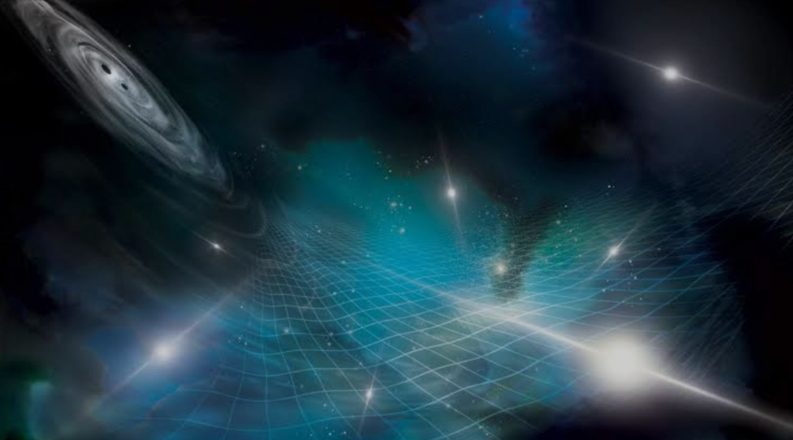



Fondi stocastici di onde gravitazionali
G. Cella – INFN Pisa
Dieci anni di Onde Gravitazionali
Pisa 24 Settembre 2025

Slide 2
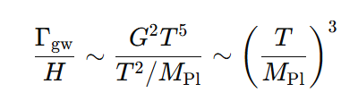
Introduzione:
Le onde gravitazionali non interagiscono fortemente con la materia, quindi il fondo gravitazionale è “trasparente” fino ai primissimi momenti dopo l’inflazione, fornendo informazioni su scale energetiche inaccessibili con la radiazione elettromagnetica.
La misura del fondo GW può creare sinergie con CMB, BBN, strutture su larga scala, e con le osservazioni dirette (interferometri, Pulsar Timing Arrays), migliorando la coerenza dei vincoli cosmologici e testando fisica oltre il modello standard

Slide 3
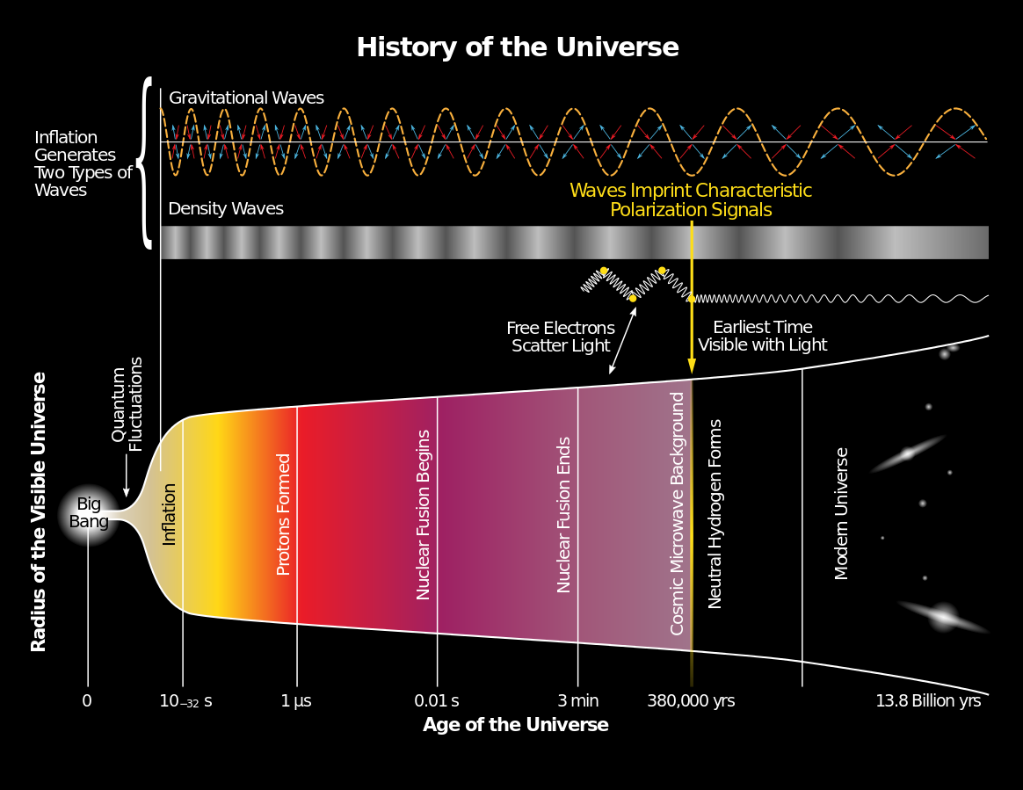
Fondi stocastici
Un fondo stocastico può essere visto come:
Un campo di onde gravitazionali che evolve da una configurazione iniziale casuale
Il risultato della sovrapposizione del segnale prodotto da molte sorgenti, generalmente non correlate tra di loro
Due tipi diversi:
Fondi cosmologici:
  Contengono informazioni sull’universo primordiale
Fondi astrofisici:
Sorgenti presenti dall’inizio della attività stellare
In prima approssimazione :
  Gaussiani, perché somma di molti contributi
  Stazionari, perché le scale temporali associate sono molto maggiori di quelle di osservazione
  Isotropi (almeno nel caso dei fondi cosmologici)
  Non polarizzati
Se queste approssimazioni sono valide, il fondo è completamente descritto dal suo spettro di potenza

Slide 4
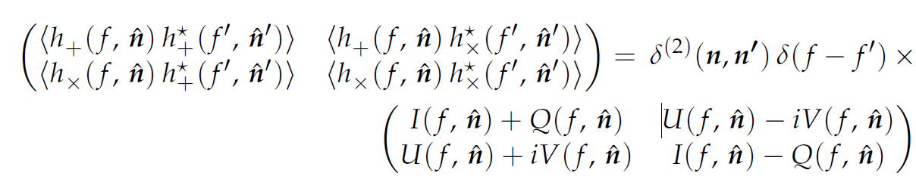
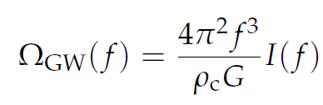
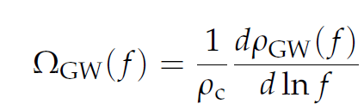
Più quantitativamente
Nel caso Gaussiano e isotropo (senza assunzioni particolari riguardo alla polarizzazione) il modello più generale

Slide 5
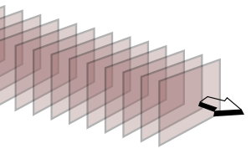
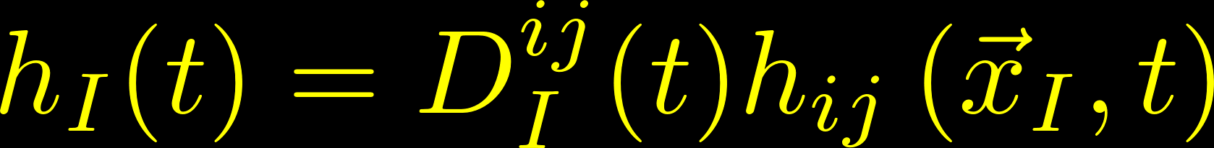


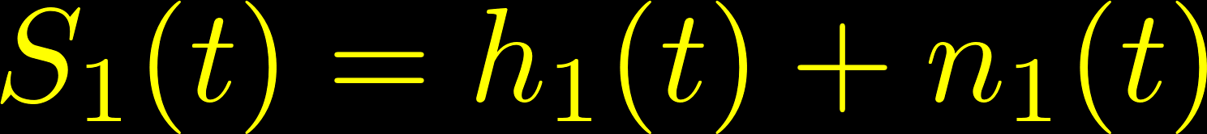
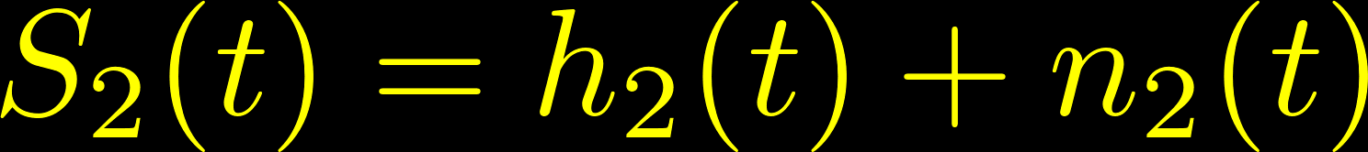
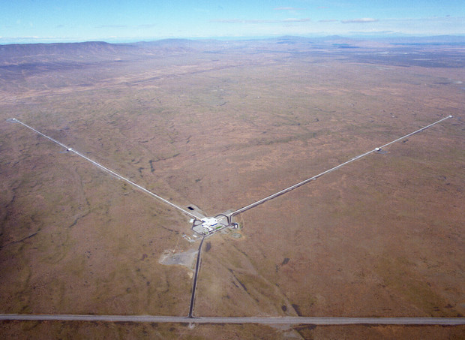
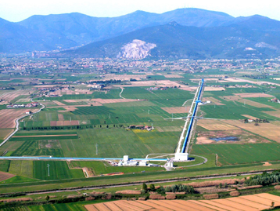
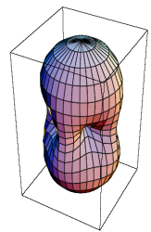
Cosa si osserva
Non correlati
Idea di base: correlare l’uscita di diversi rivelatori

Slide 6
Cosa si osserva
Non correlati
Idea di base: correlare l’uscita di diversi rivelatori

Slide 7
Cosa si osserva
Non correlati
Idea di base: correlare l’uscita di diversi rivelatori

Slide 8
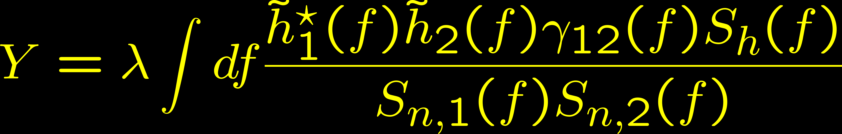
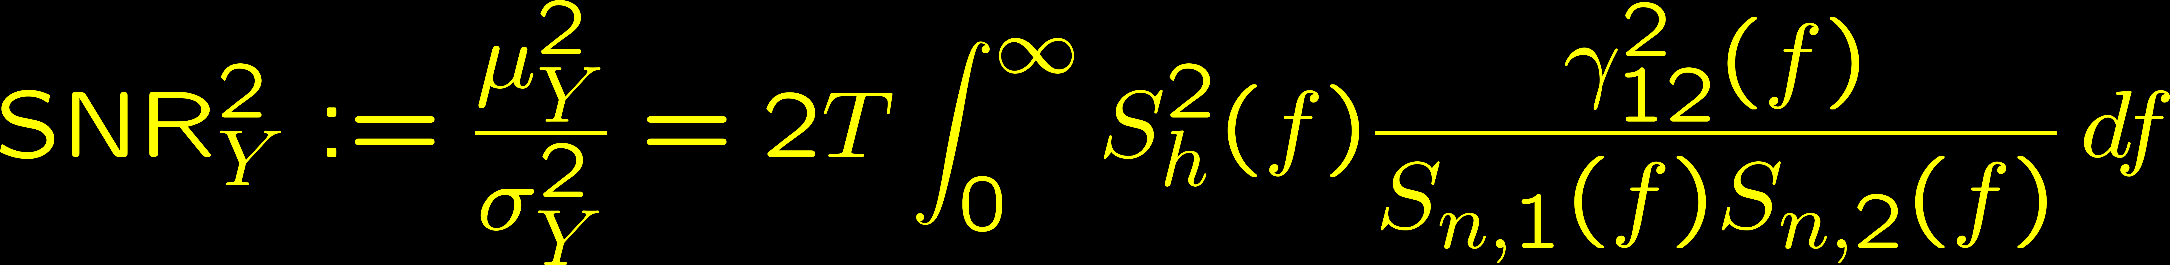
Come funziona su un network di rivelatori?
La statistica ottimale tiene conto della:
Distribuzione spettrale del rumore;
Distribuzione spettrale del segnale;
Perdita di coerenza generata dai differenti accoppiamenti segnale-detector

Slide 9
Come funziona su un network di rivelatori?
La statistica ottimale tiene conto della:
Distribuzione spettrale del rumore;
Distribuzione spettrale del segnale;
Perdita di coerenza generata dai differenti accoppiamenti segnale-detector

Slide 10
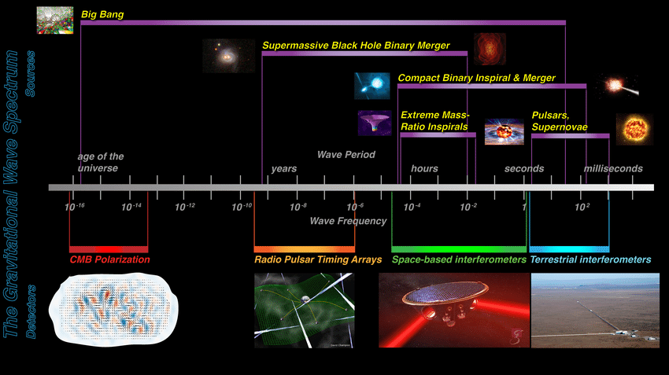
Cosmologia e fondo stocastico di onde gravitazionali
G. Cella – INFN Pisa

Slide 11
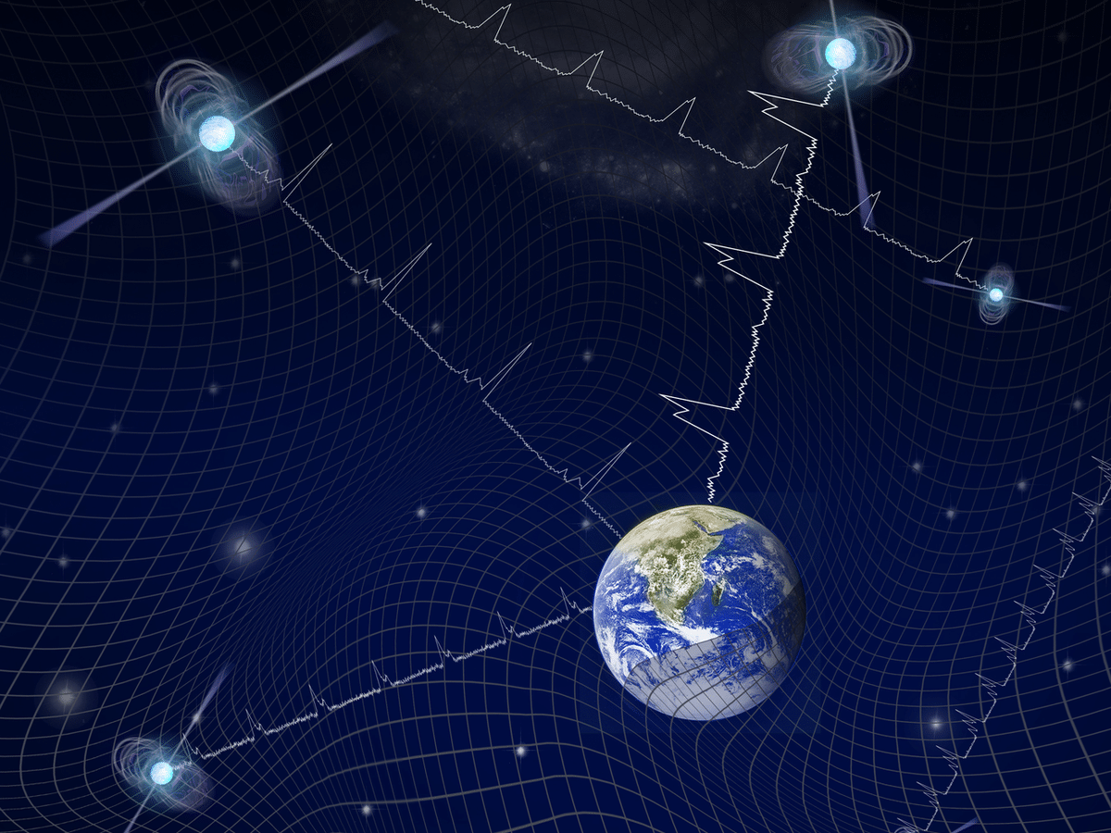

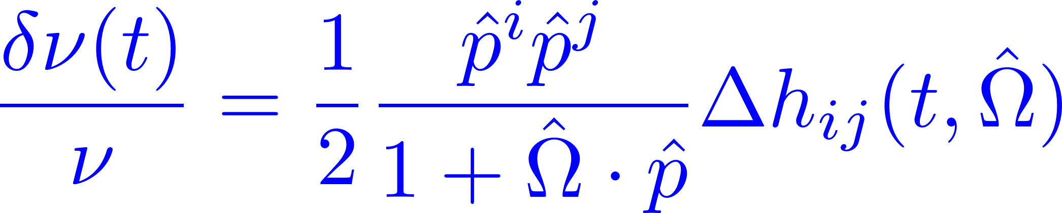
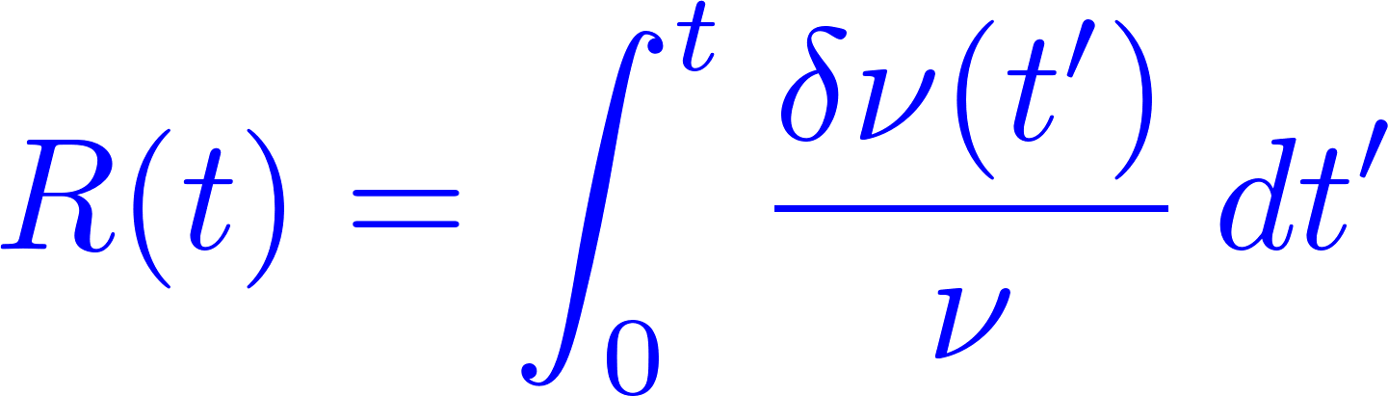

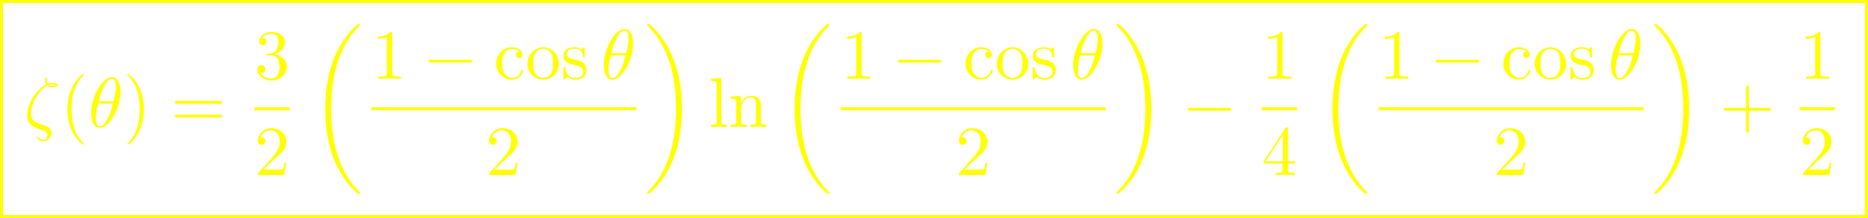
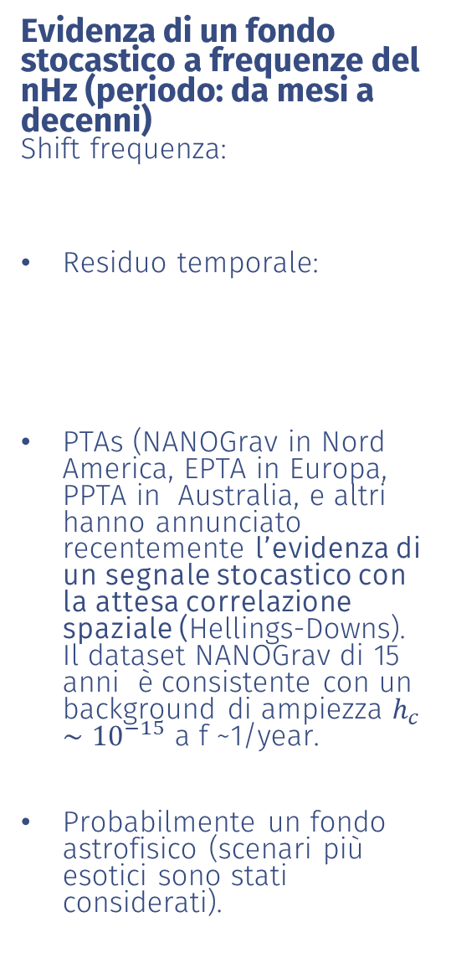
Evidenza di un fondo stocastico a frequenze del nHz (periodo: da mesi a decenni)
Shift frequenza:
Residuo temporale:
PTAs (NANOGrav in Nord America, EPTA in Europa, PPTA in Australia, e altri hanno annunciato recentemente l’evidenza di un segnale stocastico con la attesa correlazione spaziale (Hellings-Downs).
Il dataset NANOGrav di 15 anni è consistente con un background di ampiezza $h_{c}∼{10}^{−15}$ a f ~1/year.
Probabilmente un fondo astrofisico (scenari più esotici sono stati considerati).
Notes:
Speaker Notes: Each frequency band corresponds to different GW sources and detection techniques. Highlight the importance of multi-band and multi-messenger astrophysics.

Slide 12
Limiti superiori LVK
Phys. Rev. Lett. 118, 121101

Slide 13
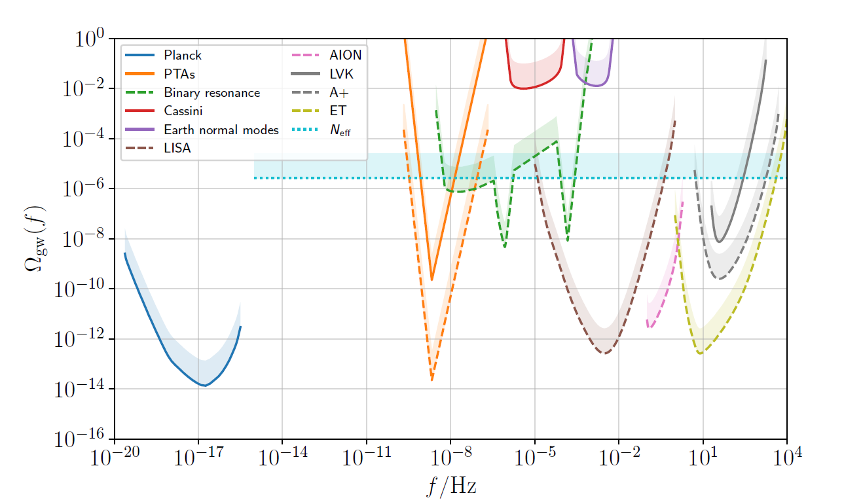
Galaxies 2022, 10(1)

Slide 14
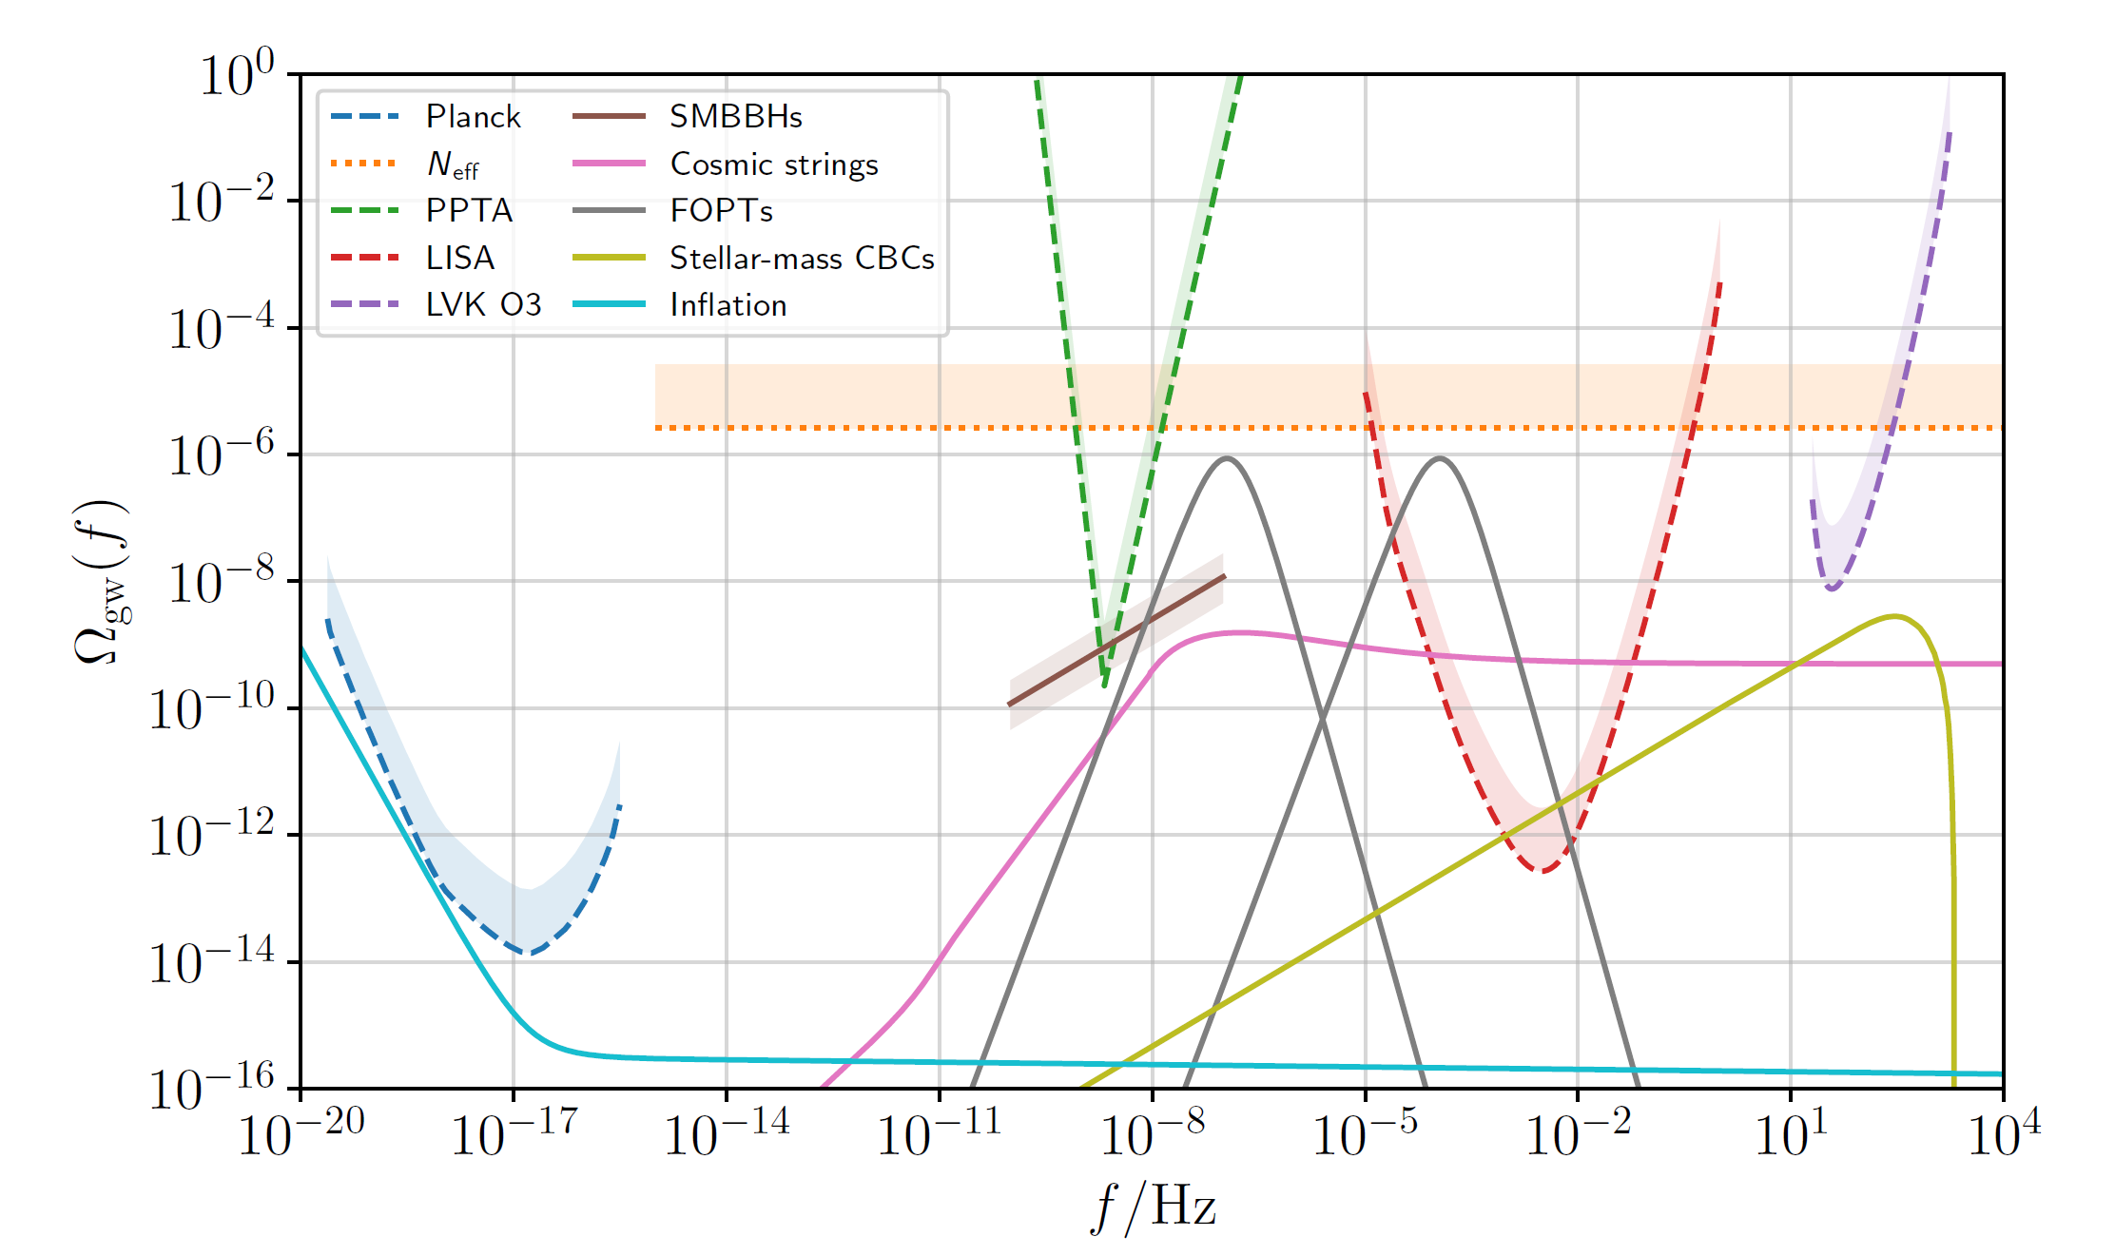
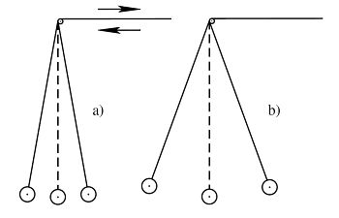
Inflazione
Parametric amplification of vacuum quantum fluctuations
Standard inflationary models are weakly dependent on frequency
Tight bound: CMB large angle anisotropy
Out of reach of advanced detectors by 5 orders of magnitude
Galaxies 2022, 10(1)

Slide 15
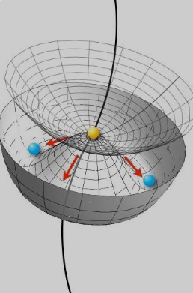
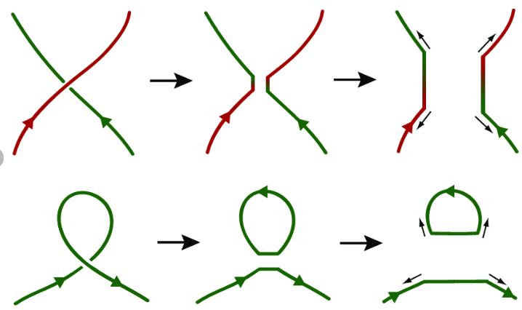
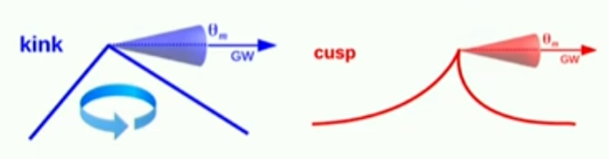
Stringhe cosmiche
Difetti topologici stabili legati a rotture di simmetria
Network dinamici:
  Entrata nell’orizzonte
  Interconnessione e generazione di loop
  Radiazione (GW + altri campi)
  Collasso del loop
Meccanismo di emissione efficiente: cuspidi e kink
Singoli eventi possono essere visibili, somma incoerente porta a un fondo
Spazio dei parametri teorico ampio
Damour & Vilenkin, PRL 85, 3761 (2000)
Siemens et al., PRL 98, 111101 (2007)
Olmez et al., PRD 81, 104028 (2010)
Galaxies 2022, 10(1)

Slide 16
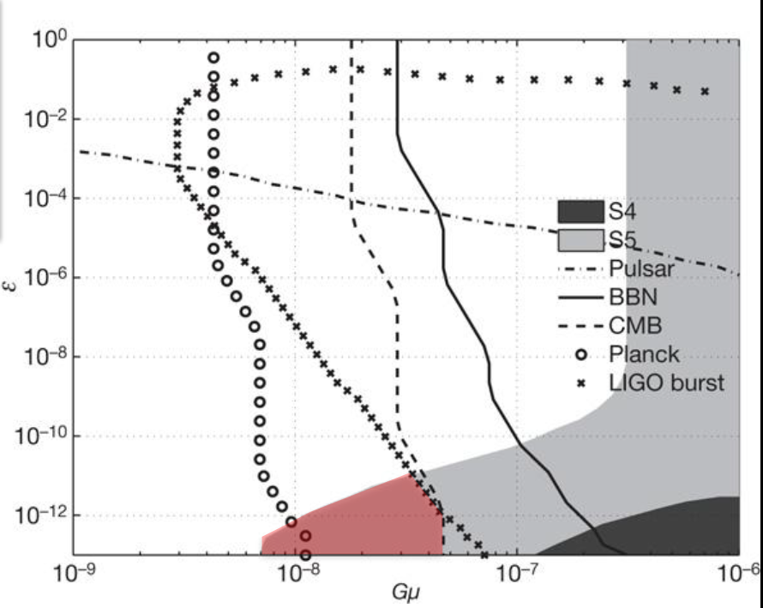
Limiti su modelli di stringhe cosmiche
Un network di stringhe cosmiche è parametrizzato da:
  Tensione di stringa µ
  Probabilità di interconnessione p
  Dimensioni loop (ɛ)
Gµ<10⁻⁶ (CMB)
ɛ non è limitato
10⁻⁴ < p < 1 (p = 10⁻³ in questo esempio)
L’intero piano mostrato sarà verificato con le osservazioni dei detector avanzati
LSC/Virgo Collaboration, Nature 460, 990-994 (2009)
PRD 80, 062002 (2009)
PRL 98, 111101 (2007)

Slide 17
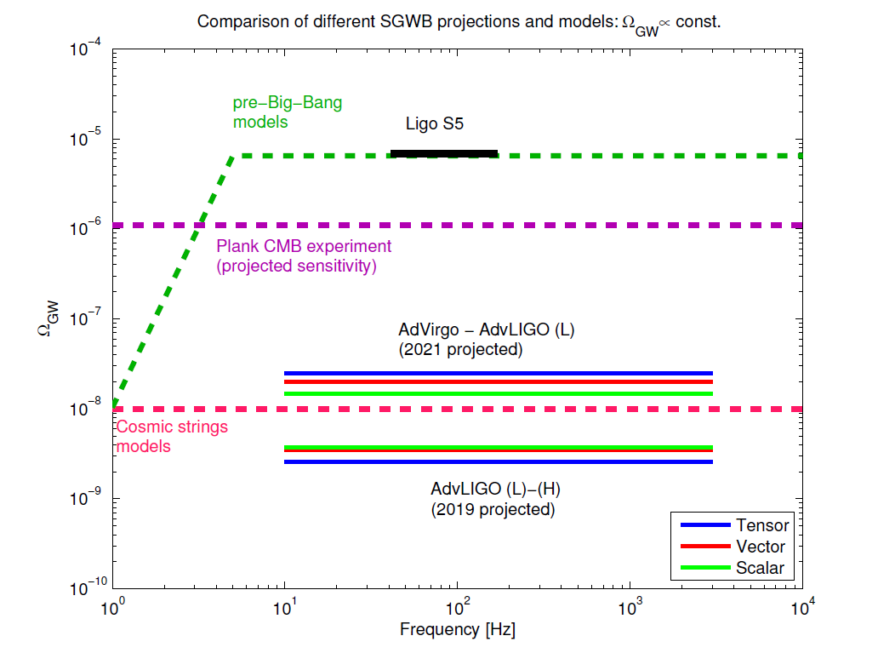
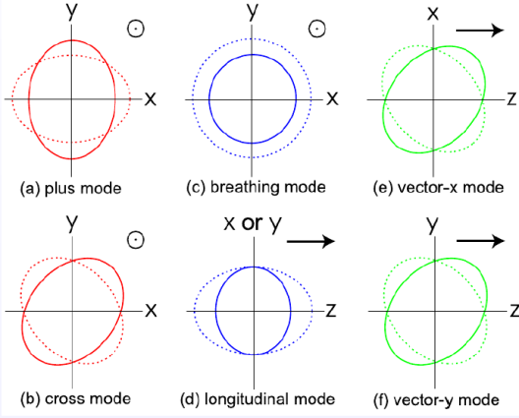
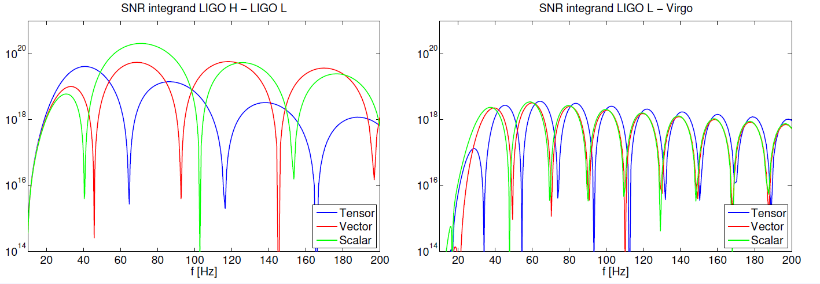

Polarizzazioni non standard
Estensioni della relatività generale
Esistono limiti indiretti da
  Pulsar binarie
  CMB
È necessario un network di rivelatori per separare le componenti

Slide 18
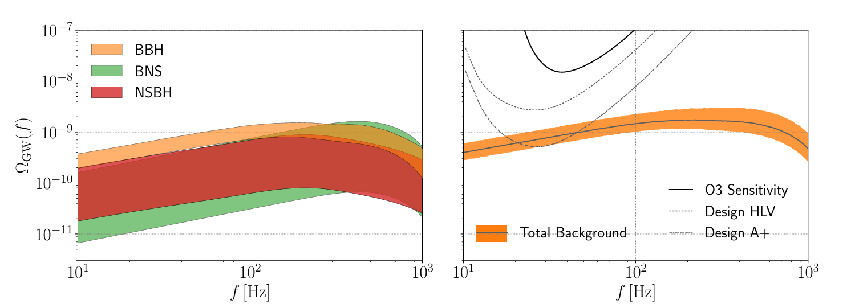
Fondi astrofisici
Possibile rivelazione di fondi astrofisici con rivelatori advanced
In prospettiva, un fondo astrofisico dovrà essere separato da un fondo cosmologico
Galaxies 2022, 10(1)

Slide 19
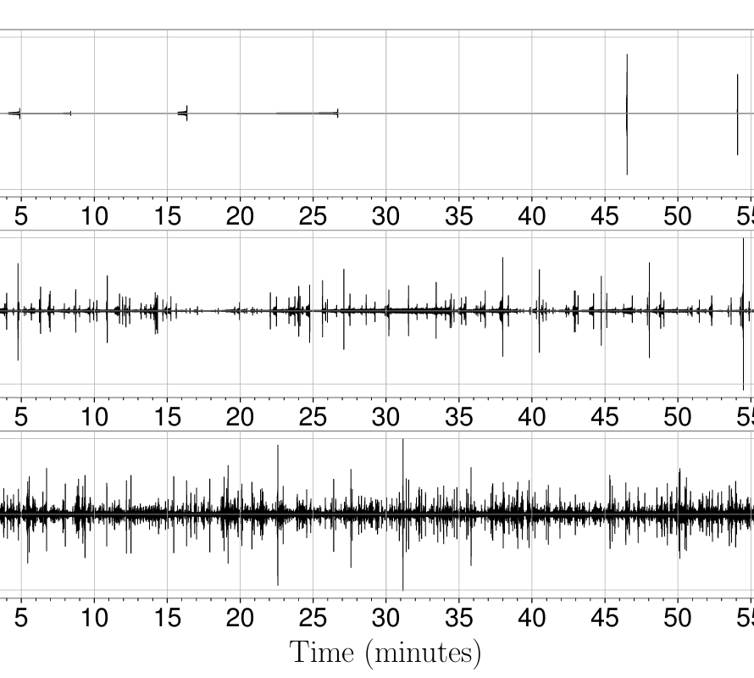
Non Gaussianità
Deviazioni dal caso gaussiano → distribuzione “popcorn-like” quando pochi eventi dominano
Origini astrofisiche: fusioni binarie non risolte, supernovae, BH di massa intermedia
Origini cosmologiche: stringhe cosmiche
Rivelazione:
  Cross-correlation standard sub-ottimale
  Metodi tempo-frequenza e burst
  Higher-order statistics (bispectrum, trispectrum)
  Statistica ottimale
Sfide:
  estrarre informazioni aggiuntive presenti
  distinguere rumore ↔ segnale
  sfruttare sinergia multibanda (LISA + ET/CE)

Slide 20
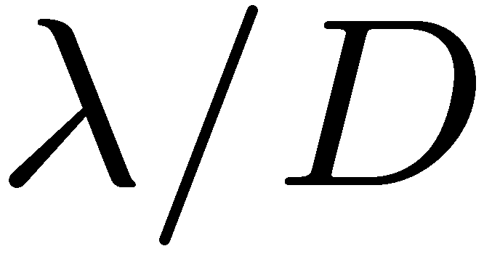
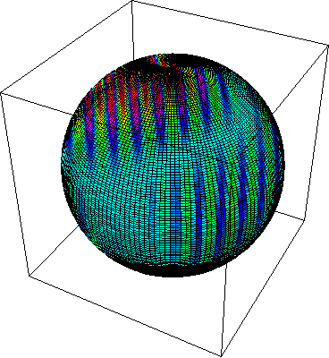
Anisotropie
L’idea: ricostruire la mappa dell’intensità GW nella sfera celeste
Ricetta:
Decomporre la luminosità e la risposta del rivelatore in armoniche sferiche, nel riferimento fisso e in quello del detector
Risolvere il problema inverso
Almeno 3 rivelatori necessary per invertire il problema
Limite risoluzione angolare:
Virgo+WA 200 Hz

Slide 21

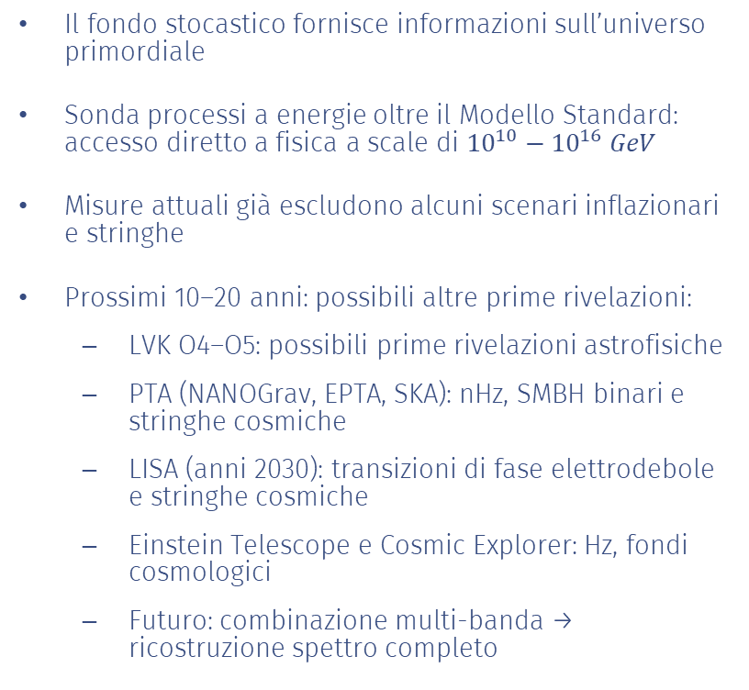
Conclusione
Il fondo stocastico fornisce informazioni sull’universo primordiale
Sonda processi a energie oltre il Modello Standard: accesso diretto a fisica a scale di ${10}^{10}−{10}^{16} GeV$
Misure attuali già escludono alcuni scenari inflazionari e stringhe
Prossimi 10–20 anni: possibili altre prime rivelazioni:
  LVK O4–O5: possibili prime rivelazioni astrofisiche
  PTA (NANOGrav, EPTA, SKA): nHz, SMBH binari e stringhe cosmiche
  LISA (anni 2030): transizioni di fase elettrodebole e stringhe cosmiche
  Einstein Telescope e Cosmic Explorer: Hz, fondi cosmologici
  Futuro: combinazione multi-banda → ricostruzione spettro completo
Verso una vera cosmologia gravitazionale

Slide 22

Riferimenti essenziali per approfondire
C. Caprini & D. G. Figueroa, "Cosmological Backgrounds of Gravitational Waves", CQG 35 (2018), arXiv:1801.04268
C. Caprini et al., "Stochastic gravitational wave backgrounds from cosmology to astrophysics", Galaxies 10 (2022) 34
LVK Collaboration, "Search for the isotropic stochastic background using O3 data", Phys. Rev. D 104 (2021) 022004
NANOGrav Collaboration, "Evidence for a common-spectrum process in the PTA data", ApJL 905 (2020) L34
Planck Collaboration, "Planck 2018 results. X. Constraints on inflation", A&A 641 (2020) A10

